Slide 1
Cultural Collection
Spanish Y9 Term 1.2
Author name(s): Louise Caruso
Date updated: 13/10/21

Slide 2
9.1.2.1
Lesson 2: Sport
La Pelota Vasca (reading, listening, writing)

Slide 3
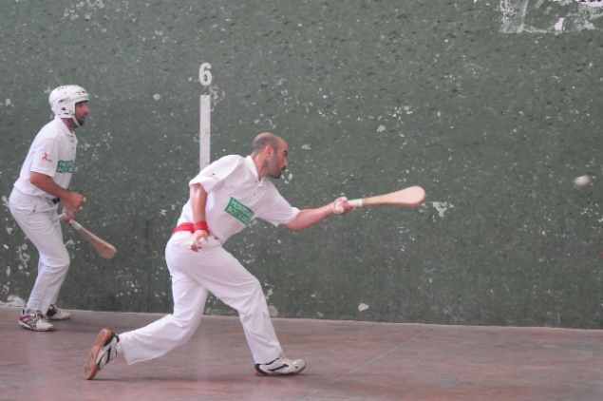
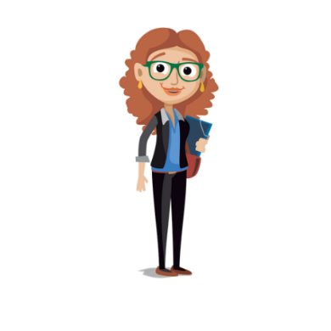
Hablamos del deporte
leer / escuchar / escribir
P: Chicos, ¿estáis escuchando?: Quiero dos ______________
para un partido de pelota vasca* el viernes seis de
___________ y jugáis muy bien. ¿Nadia, puedes jugar?
N: No, lo siento. Estoy de __________ en Jamaica para ver a un viejo amigo desde el treinta de noviembre hasta el veinte de diciembre.
P: Jamaica, ¡genial! ¿Entonces tú, Daniel?
D. No sé, siempre pierdo. Soy mejor jugando al béisbol. Y no tengo tiempo porque también debo estudiar ________ en la academia. ¿Quizás Diana ________ jugar?
N: No, no viene, se queda en casa porque tiene dolor de _______ y no está en forma. Pero quiero invitar a alguien de mi clase.
estudiantes
Nadia
diciembre
viaje
La Pelota Vasca viene del País Vasco. En este juego, los jugadores tiran una pelota contra una pared. Los jugadores usan la mano o una raqueta*.
Profe
ciencia
quiere
pie
Daniel
*lo siento = sorry
*raqueta = racket
Notes:
Timing: 9 minutes
Aims:
- to accurately transcribe the missing words, including words with the diphthongs [ai], [ei], [ia], [ie].
- to understand the conversation.
- to gain fluency in oral production, including in the production of these diphthongs.
Procedure:
Give students 30 seconds to read the text and think of some words that might be missing.
Students listen and complete the text with the missing words.
Click to reveal each answer and give feedback.
Ask students to practise reading the conversation in small groups (as the conversation involves 3 different voices). Students take turns at playing different roles.
Frequency of unknown words and cognates:
raqueta [>5000];lo siento [sentir-136]; Jamaica [>5000]

Slide 4
9.1.2.2
Lesson 2: Sport
Cyclist: Alberto Contador (speaking, listening, writing)
Basketball scores (listening)

Slide 5
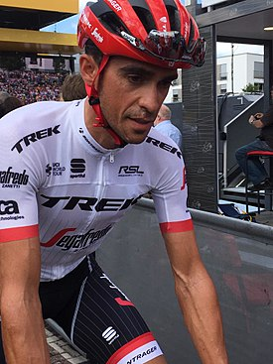
Fonética
hablar / escuchar / escribir
Leemos en parejas un texto sobre un ciclista famoso:
Trabajamos en parejas.
El estudiante A lee la primera parte del texto.
El estudiante B escucha y escribe las letras que faltan.
El jueves empieza el circuito.
Alberto Contador
Ejemplo:
*la bienvenida = welcome
*el campeón = champion
*el circuito = circuit *el ciclismo = cycling
*el triunfo = triumph
*el evento = event
*el pódium = podium
Vocabulario
Estudiante A
Estudiante B
Texto: El j_ _ves emp_ _za el
circ_ _to.
ue
El jueves empieza el circuito.
i e
u i
Notes:
Timing: 6 minutes
Aim: to practise listening and pronouncing words with diphthongs containing strong vowels [ua], [ue], [ie], [ia], [io].
Procedure:
1. The teacher goes through the instruction slide with students. A ‘vocabulario’ box will appear (click on it to reveal unknown words), but this could be shown after the main activity (see notes below).
2. Students in pairs take it in turns to read out the text to their partner who has to listen out for the missing SSCs.
Notes: Some more proficient students might be able to complete some of the words on their own, but most will need the input from their partner reading the full text aloud to be able to complete all the words.
The gloss could be shown at the end as both words are part of the activity and students will have to listen out for the SSCs. Click on the box once the activity is finished to show the meaning of the unknown words.
Photo from Wikipedia (Creative Commons)

Slide 6
Fonética
hablar / escuchar / escribir
Persona A
Persona B
✄
El miércoles veintiuno de julio, en nuestra ciudad vamos a dar la bienvenida a Alberto Contador. Es uno de los campeones españoles más famosos de los útimos cincuenta años. Va a abrir un nuevo circuito de ciclismo. Desp_ _s, nos c_ _nta sus exper_ _nc_ _s en el Tour de Franc_ _, sus tr_ _nfos. Tamb_ _n describe sus emoc_ _nes está en el pód_ _m. Un evento espec_ _l para todos los individ_ _s que qu_ _ren contin_ _r sus pasos.
El m_ _rcoles v_ _nt_ _no de jul_ _, en n_ _stra c_ _dad vamos a dar la b_ _nvenida a Alberto Contador. Es uno de los campeones españoles más famosos de los últimos cinc_ _nta años. Va a abrir un n_ _vo circ_ _to de ciclismo. Después, nos cuenta sus experiencias en el Tour de Francia, sus triunfos. También describe sus emociones cuando está en el pódium. Un evento especial para todos los individuos que quieren continuar sus pasos.
- - - - - - - - - - - - - - - - - - - - - - - - - - - -
Notes:
Do not display during the activity – Display only during feedback.
Frequency of unknown vocabulary: la bienvenida [4950]; el campeón [2820]; el circuito [3151]; el ciclismo [>5000]; el triunfo [>5000]; el evento [1518]; el pódium [>5000]
Source: Davies, M. & Davies, K. (2018). A frequency dictionary of Spanish: Core vocabulary for learners (2nd ed.). Routledge: London

Slide 7
Tienes los resultados de los partidos de la liga española de baloncesto*, pero no están completos. Escucha y escribe los números que faltan.
escuchar
*baloncesto = basketball
Gran Canaria – Real Madrid
Barcelona – Tenerife
53 - 79
_3 - _9
_ _ - _7
77 - 67
Valencia – Real Betis
Bilbao – Murcia
_ _ - _6
70 - 56
_ _ - _ _
64 - 48
Notes:
Timing: 5 minutes
Aim: to practise aural comprehension of numbers.
Procedure:
Students listen to the recording and write the results of each match.
Transcript:
1. Vamos a ver los últimos resultados de los partidos de la liga española de baloncesto. Real Madrid gana con 79 puntos contra Gran Canaria, con 53 puntos. Tenerife pierde con 67 puntos contra los 77 puntos de Barcelona. Valencia gana con 70 puntos contra el Real Betis, pues pierde con 56 puntos. Finalmente, Bilbao pasa a la semifinal con 64 puntos y Murcia no pasa con solo 48 puntos.
Photos from Wikipedia (Creative Commons)

Slide 8
9.1.2.3
Lesson 1: Asturias
Un viaje en Asturias - context for the lesson (reading)

Slide 9
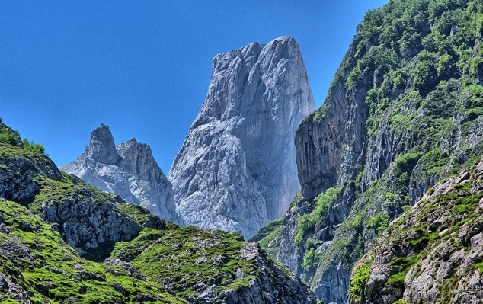
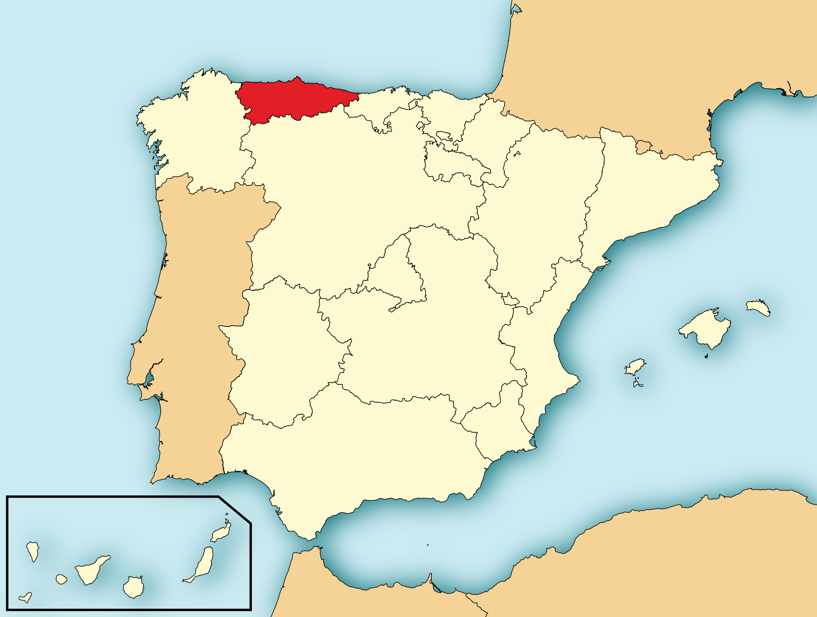
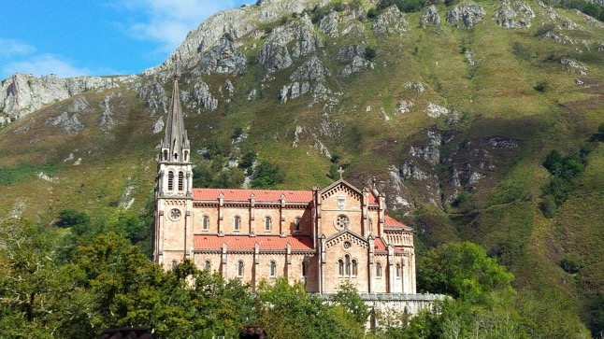
Un viaje a Asturias
Los Picos de Europa son unas montañas y un parque nacional en Asturias.
Asturias es una zona en el norte de España.
Es una región muy verde porque hay mucha lluvia. Las ciudades de Gijón y Oviedo están en Asturias.
Esta iglesia en Covadonga es muy famosa. Se llama la Basílica de Santa María la Real.
Notes:
Timing: 1 minute
Aim: to introduce students to the Spanish region of Asturias.
Procedure:
1. Ask students to read and translate the sentences about Asturias. Note: the 2nd and 3rd parts of the texts and their corresponding photos are animated to appear on successive clicks, to focus students’ attention more easily.
Attribution:
Map of Spain - Mutxamel, subido por Rastrojo (D•ES), CC BY-SA 4.0 <https://creativecommons.org/licenses/by-sa/4.0>, via Wikimedia Commons
Photos from Pixabay.com

Slide 10
9.1.2.7
Lesson 1: Navidad
December plans (reading)
Christmas activities (listening)
New Year’s Eve (listening and reading)
Lesson 2: Navidad
‘El Gordo’(listening)
‘El polverón (callout in reading activity)
Christmas plans (listening)
Christmas in Mexico (reading and listening)
Activities during Christmas in Mexico (speaking and listening)

Slide 11
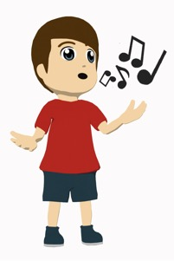
¿Daniel pregunta cosas sobre cada diciembre o sobre un plan en el futuro?
leer
‘You (plural) are going to’ + infinitive
1. ¿Vais a cocinar muchos platos la noche de Navidad?
2. ¿Vais a la iglesia a medianoche?
‘El Gordo’ es un premio de la lotería* de Navidad en España. El programa de televisión tiene lugar el 22 de diciembre cada año. ¡Puedes ganar una cantidad muy grande de dinero!
* La lotería = lottery
‘You (plural) go to…’
4. ¿Vais a gastar mucho dinero?
Cada diciembre
En el futuro
3. ¿Vais a mandar muchas tarjetas de Navidad?
1
2
3
4
5
6
7
8
6. ¿Vais a la tienda en el centro para comprar regalos?
5. ¿Vais a ver el programa de ‘El Gordo’?
8. ¿Vais al colegio donde el concierto tiene lugar ?
7. ¿Vais a colocar una estrella sobre el árbol de Navidad?
Notes:
Timing: 7 minutes
Aim: to practise distinguishing between ‘ir’ when used for habitual meaning versus future plans (reading activity)
Procedure:
1. Students should copy the grid into their exercise books.
2. They need to read the sentences and decide whether each one refers to a habitual action (cada diciembre) or to a future plan (en el futuro). Note, for ‘cada diciembre’ the English translation would be ‘you (plural) go’ and for ‘en el futuro’ the translation would be ‘you (plural) are going to’ + infinitive. Draw students’ attention to the callouts above each column header.
3. Click to show the answers. Ask students for an oral translation of each sentence to check understanding of the vocabulary.
4. Click to show a callout explaining about ‘El Gordo’.
Note: The Spanish present simple, in addition to expressing habitual actions, is also frequently used to express future intentions/plans. For example, one can say ‘Mañana vamos a California’. We’re going to California tomorrow.’ (Butt & Benjamin, 2004). This is an additional use of the present simple that will be taught later.
Word frequency (1 is the most frequent word in Spanish):
lotería [>5000]

Slide 12
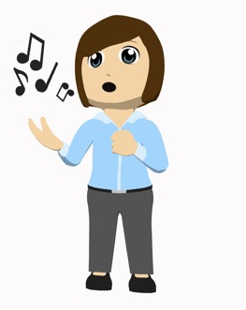
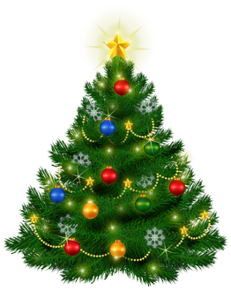
Ana habla sobre las actividades durante la Navidad. ¿Quién es: nosotros, vosotros o ellos? La acción, ¿tiene lugar cada Navidad o es un plan en el futuro?
escuchar
 | ¿Nosotros, vosotros o ellos? | cada Navidad | en el futuro
1
Nosotros
2
Vosotros
3
Nosotros
4
Ellos
5
Nosotros
6
Vosotros
7
Vosotros
8
Ellos
Notes:
Timing: 8 minutes
Aim: to practise recognising and understanding the 1st, 2nd and 3rd person plural forms of ‘ir’ and vocabulary (listening activity).
Procedure:
1. Students should copy the table into their exercise books.
2. Click the number button to play the recording. Students listen and either write ‘nosotros’, ‘vosotros’ or ‘ellos’ in the first column and then tick whether it is an activity done every Christmas or in the future.
3. Answers for each question are revealed individually on each click (appearing row by row), allowing for individual answers to be elicited.
4. Teachers can also ask students to translate the full sentences after bringing up the answers.
Transcript:
Vamos a cantar y a tocar la guitarra.
Vais al pueblo con los tíos.
Vamos a tener que ayudar a la familia desde las cinco de la tarde.
Van a la playa para ver las estrellas a medianoche.
Vamos a la casa de los abuelos para comer pollo y arroz.
Vais a contar muchas historias a los niños.
¡Vais a escuchar tantas canciones de Navidad por todas partes!
Van a tener dolor de cabeza el día siguiente.

Slide 13
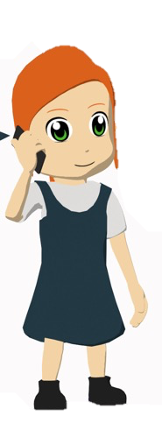
leer/escuchar
Lucía envía un mensaje de voz a Nadia sobre las tradiciones de Fin de Año. Debes pensar en palabras alternativas.
leer / escuchar
La última noche del año es un momento muy especial. Cada 31 de diciembre, mi familia y yo vamos a la casa de mis abuelos y cenamos juntos. Normalmente mis tíos van al mercado y compran uvas* para todos porque después de cenar vamos a la plaza y las comemos antes de acabar el año. Vosotros en México también vais al centro a medianoche y tomáis uvas, ¿no? ¡Sí! Y también vais a las tiendas y compráis ropa interior* roja o amarilla. Nosotros en España solo la compramos roja.
Este año Daniel y yo vamos a escribir nuestros deseos* para el próximo año. Vosotros vais a caminar por vuestra calle con maletas para viajar mucho el año siguiente, ¿no? ¡Me encanta esta tradición! Unos amigos argentinos van a hacer un hombre de papel y lo van a echar al fuego porque es una tradición allí. ¡Qué interesante!
1
4
2
5
3
6
7
*uva = grape
*ropa interior = underwear
*deseo = wish
*qué interesante = how interesting!
Notes:
Timing: 8 minutes
Aim: to help students to connect the spoken and written forms of the language more securely; to consolidate vocabulary and grammar knowledge by eliciting suggested changes to the text.
Procedure:
Click on the audio button to play the text. Read and listen.
Note: There is a full version of the audio bottom right with a player. Alternatively, the audio is in 7 sections with a pause just after the words 1-6 below, to facilitate easy stop/start.
To support segmentation, stop the audio and ask students to say: a) the next word b) the previous word
In addition, to develop understanding, vocabulary and grammar knowledge, pause at key points and ask students to suggest an alternative word that could replace the next word. This is a chance to draw on previously taught grammar and vocabulary knowledge.
A callout appears on a click with glossed translations of the words in the text with asterisks.
Transcript for segments:
(i) La última noche del año es un momento muy especial. Cada 31 de diciembre, mi familia y yo vamos … (e.g., where they go and what they do)
(ii) a la casa de mis abuelos y cenamos juntos. Normalmente mis tíos van al mercado y compran … (e.g., what do they buy, for who and why? Could be food, presents, cards etc.)
(iii) uvas para todos porque después de cenar vamos a la plaza y las comemos antes de acabar el año. Vosotros en México también vais al centro a medianoche y … (any verb in the vosotros form, eg cantáis, miráis, escucháis, quedáis con amigos etc etc.)
(iv) medianoche y tomáis uvas, ¿no? ¡Sí! Y también vais a las tiendas y compráis ropa interior roja o amarilla. Nosotros en España solo la compramos roja.
Este año Daniel y yo vamos (a + any infinitive to give a future plan or potentially a place where they are going).
(v) escribir nuestros deseos para el próximo año. Vosotros vais a caminar por … (e.g. a location, eg. el río, el mar, la costa, las calles etc.)
(vi) vuestra calle con maletas para viajar mucho el año siguiente, ¿no? ¡Me encanta esta tradición! Unos amigos argentinos van… (a + any infinitive to give a future plan, e.g., ir, hacer, trabajar).
(vii) a hacer un hombre de papel y lo van a echar al fuego porque es una tradición allí. ¡Qué …. (any suitable adjective)
Transcript:
La última noche del año es un momento muy especial. Cada 31 de diciembre, mi familia y yo vamos a la casa de mis abuelos y cenamos juntos. Normalmente mis tíos van al mercado y compran uvas para todos porque después de cenar vamos a la plaza y las comemos antes de acabar el año. Vosotros en México también vais al centro a medianoche y coméis uvas, ¿no? ¡Sí! Y también vais a ls tiendas y compráis ropa interior roja o amarilla. Nosotros en España solo la compramos roja.
Este año Daniel y yo vamos a escribir nuestros deseos para el próximo año. Vosotros vais a caminar por vuestra calle con maletas porque queréis viajar mucho el año siguiente, ¿no? ¡Me encanta esta tradición! Unos amigos argentinos van a hacer un hombre de papel y lo van a echar al fuego porque es una tradición allí. ¡Qué interesante!
Word frequency (1 is the most frequent word in Spanish):
uva [>5000]; interior [869]; deseo [780]

Slide 14
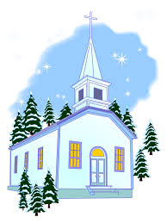
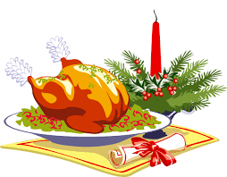
Escribes una carta a tus amigas españolas para describir tus actividades en Navidad. Traduce las frases al español.
escribir
Hello Fernanda and Claudia!
It is almost Christmas! What are you going to do? Normally you go to the grandparents’ house to have dinner, right? We are going to have to go to church with our parents. It’s a tradition but I don’t like it. However, our parents are going to cook something delicious after.
On the 31st December, lots of people go to the square to meet with friends and to eat the grapes. However, we are going to watch television programmes until midnight and we are going to celebrate a party at home. Are you going to spend a lot of money on presents? See you soon!
Notes:
Timing: 12 minutes
Aim: writing practice with the different plural forms of the verb ‘ir’, implying routine or future plans.
Procedure:
Students translate the postcard into Spanish.
Answers are shown on the next slide.
Notes: there is an alternative writing activity after the answer slide, which shifts the focus from a translation exercise to a more creative writing task with questions to help shape the students’ answers. Teachers can judge which activity they prefer their students to undertake.

Slide 15
Solución
escribir
¡Hola, Fernanda y Claudia!
¡Es casi Navidad! ¿Qué vais a hacer? Normalmente vais a la casa de los abuelos para cenar ¿verdad? Nosotros vamos a tener que ir a la iglesia con nuestros padres. Es una tradición pero no me gusta. Sin embargo, nuestros padres van a cocinar algo rico después.
El 31 de diciembre muchas personas van a la plaza para quedar con amigos y comer las uvas. En cambio, nosotros vamos a ver los programas de televisión hasta medianoche y vamos a celebrar una fiesta en casa. ¿Vais a gastar mucho dinero en regalos este año? ¡Hasta luego!
Notes:
Answer slide

Slide 16
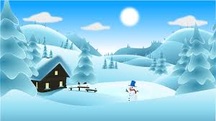
¡Ahora tú! Describe tus ideas y actividades para Navidad.
escribir
Write about where you and your family normally go at Christmas and what you are going to do this Christmas (using ‘vamos’) Also, talk about what your friends are going to do (using ‘van’). Ask questions about what your classmates are going to do (using ‘vais’).
Think about how you start your sentences and how you link one idea to another:
en invierno
el día de Navidad
el día siguiente
el primer día
Puedes usar frases como:
gastar dinero
tocar la guitarra
por la mañana
el 31 de diciembre
ver la televisión
tener que
a medianoche
desde…hasta
contar historias
cocinar juntos
también
además
aunque
y
mandar tarjetas
ir a la iglesia
pero
sin embargo
en cambio
abrir regalos
invitar a los abuelos
Notes:
ALTERNATIVE WRITING ACTIVITY
Timing: 12 minutes
Aim: to practise writing more freely with the 1st, 2nd and 3rd person plural forms of ‘ir’ for the habitual present tense and periphrastic future.
Procedure:
Students write their own description of what they usually do at Christmas and what they are going to do this Christmas. They should also write about what other people are going to do (using the 3rd person plural form), and ask questions of what others are going to do (using the 2nd person plural form).
Note: students’ responses might address some of the questions below. The teacher could always write these on the board if further guidance is needed. However, it might lead to sentence-level answers (rather than a full text) if these are followed closely.
¿Dónde vais normalmente?
¿Qué vais a hacer esta Navidad?
¿Cuándo vais a abrir los regalos?
¿Dónde vais a pasar el 31 de diciembre?
¿Qué van a hacer tus amigos?
¿Cómo van a celebrar?

Slide 17
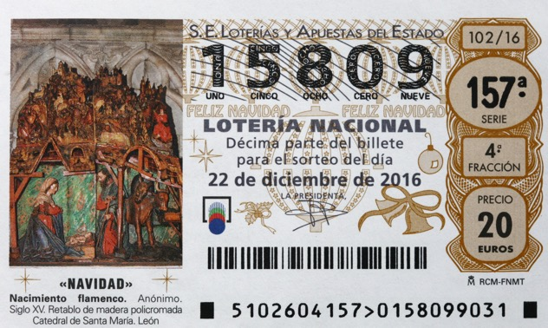
En España cada 22 de diciembre la gente celebra la lotería de Navidad. Según la tradición, los niños del Colegio de San Ildefonso cantan los premios. ¿Cuál es el premio de cada número de lotería?
escuchar
0 1 1 7 0
0 2 2 9 0
_ _ _ €
190 €
_ _ _ €
22 de diciembre
180 €
22 de diciembre
El primer premio de la Lotería de Navidad se llama “El gordo” porque es una cantidad de dinero muy grande.
0 3 1 8 0
0 1 1 2 5
_ _ _ €
_ _ _ €
200 €
160 €
22 de diciembre
22 de diciembre
Notes:
Timing: 5 minutes
Aim: to practise numbers through listening.
Procedure:
Students listen to the recording and write the amount of prize money for each .
Transcript:
Mil ciento setenta: ciento noventa euros.
Dos mil doscientos noventa: ciento ochenta euros.
Tres mil ciento ochenta: ciento sesenta euros.
Mil ciento veinticinco: doscientos euros.
Notes:
1. If possible, teachers can show the following video of the Spanish Christmas lottery (first 10 seconds is enough to get a feel for it): https://www.youtube.com/watch?v=dIzPEpLv7LI&ab_channel=RTVE
Photo from Wikipedia (Creative Commons, by Thirunavukkarasye-Raveendran)

Slide 18
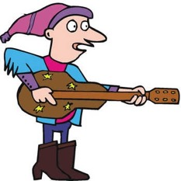
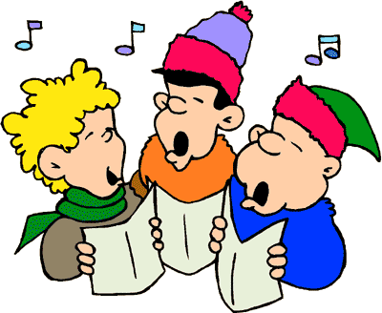
Talking about intentions Using ‘para’ + infinitive
leer
Lee las frases y marca quién es. Además, ¿qué significa ‘para’ en cada frase, ‘for’ or ‘in order to’? Escribe la opción correcta.
 | ¿Quién?
 | Nosotros | Vosotros | Ellos | ’For’ or ‘in order to’?
1. Vais a la calle para tocar la guitarra y cantar.
2. ¿Vais a comprar estas gafas de sol para Miguel?
3. ¡Vamos a tener que esperar hasta medianoche para comer las uvas!
4. Van a casa para ver programas de Navidad en televisión.
5. Van a preparar los polvorones* para la familia.
6 Vamos a buscar regalos para mandar a nuestros amigos.
En España, el polvorón es un dulce típico de Navidad que deja polvo* por todas partes cuando lo comes.
*polvo =
powder, dust
in order to
for
in order to
in order to
for
in order to
Notes:
Timing: 6 minutes
Aim: to consolidate understanding of the verb ‘ir’ in plural persons and the meanings of ‘para’ (written modality).
Procedure:
Students copy out the grid into their workbooks.
Students read the sentences and tick in the ‘nosotros’, ‘vosotros’ or ‘ellos’ column. They then decide if ‘para’ will be translated as ‘for’ or ‘in order to’.
Teachers can then ask students to translate the whole sentence.
Frequency rankings of unknown words and cognates (1 is the most common word in Spanish):
polvorón [>5000]; polvo [1643]
Photo from Wikipedia: https://en.wikipedia.org/wiki/Polvor%C3%B3n (Creative Commons by Mperdomo)

Slide 19
Daniel y Lucía hablan con Nadia y Hugo. Escucha las frases: ¿quién es? La acción, ¿tiene lugar normalmente o en el futuro? Después, escribe para qué en inglés.
escuchar
 | ¿Quién: nosotros, vosotros o ellos? | Normalmente | En el futuro | ¿Para qué? En inglés
1
Nosotros
to send Christmas cards
2
Vosotros
to see the Christmas lights.
Ellos
to buy a lottery ticket
3
Vosotros
to put on the Christmas tree
4
Nosotros
to spend time with the family
5
6
Ellos
to spend less money
7
Nosotros
to help their grandparents
8
Nosotros
to eat grapes at midnight
Notes:
Timing: 8 minutes
Aim: to practise distinguishing between different plural forms of ‘ir’ in the present tense and the periphrastic future (‘voy a’ + infinitive) in listening.
Procedure:
1. Students should copy out the grid. Teachers play the recording by clicking the number buttons.
2. Teachers reveal the answers by clicking.
Transcript:
Vamos a la oficina de correos para mandar tarjetas de Navidad.
Vais al centro para mirar las luces de Navidad.
Van a ir a la tienda para comprar el billete de la lotería.
¿Vais a comprar una estrella para poner en el árbol de Navidad?
Vamos a la casa de mis abuelos para pasar tiempo con la familia.
No van a comprar muchos regalos para gastar menos dinero.
El día siguiente vamos a cocinar para ayudar a nuestros abuelos.
El último día del año vamos a ir a la plaza mayor para comer las uvas a medianoche.

Slide 20
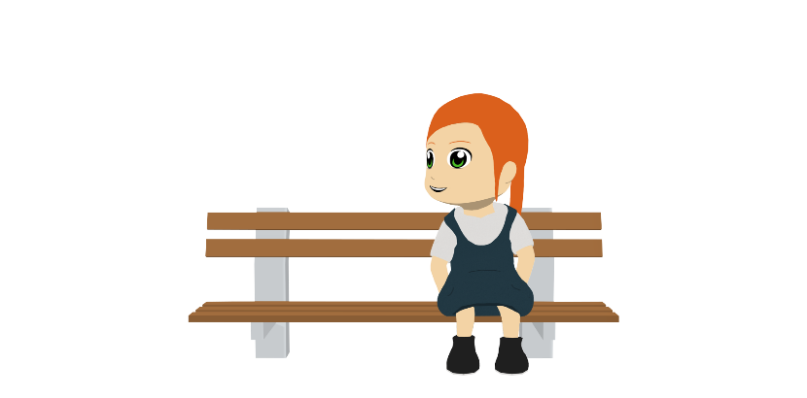
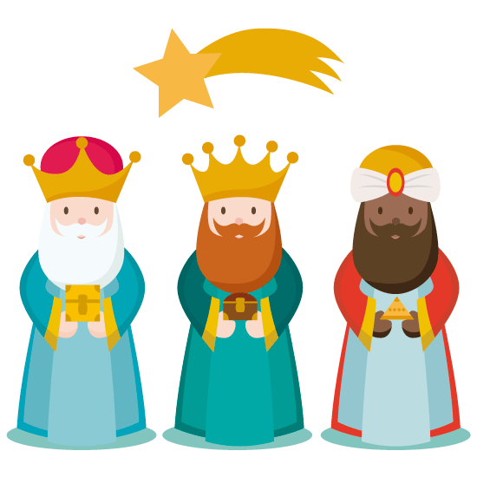
Lucía y Nadia hablan sobre las tradiciones de Navidad. Lee el diálogo y marca la opción correcta. Luego, escucha y comprueba.
leer / escuchar
Los Reyes Magos* van a las casas a dejar regalos la noche del 5 al 6 de enero.
*Los Reyes Magos = The Three Wise Men
Nadia, tu familia es mexicana, así que vosotros 1) vais / van / vamos a viajar a México para pasar allí la Navidad, ¿no?
Sí, en general mi familia y yo 2) vamos / vais / van allí el catorce y el día siguiente comienzan Las Posadas: una chica y un chico se ponen ropa de María y José y 3) van / vais / vamos a varias casas para pedir una habitación. Este año mis primos 4) van / vais / van a participar y nosotros los 5) vamos / vais / van a ver.
¿Y tus primos y tú 6) vamos / van / vais a romper la piñata después?
Sí, una piñata en forma de estrella. Mis abuelos 7) van / vais
/ vamos a poner dentro dulces y fruta. Después mi familia y yo 8) vamos /vais /van a ir a la iglesia. Siempre está muy bonita con las flores de Navidad.
Piñata – estrella con nueve *picos.
*picos = points
¿Y vosotros cuándo 9) vamos / vais / van a comer? ¿A medianoche? Aquí nosotros 10) vamos /vais / van a cenar a las nueve. ¿Vosotros 11) van /vais / vamos a dejar los zapatos debajo del árbol para los Reyes Magos? ¿Ellos 12) van /vais /vamos a llegar hasta México?
Claro, los Reyes Magos 13) vais /van /vamos por todas partes, pero nosotros 14) vais /van / vamos a dejar los zapatos al lado de una puerta.
La Flor de Navidad es original de México
Notes:
Timing: 8 minutes
Aim: to practise understanding the plural forms of ir (vamos/vais/van) in the present tense and the periphrastic future (‘voy a’ + infinitive), along with vocabulary related to Christmas.
Procedure:
Students read the text and write down the correct plural form of ‘ir’ that would complete the sentence.
Teachers click to show the answers in turn.
Teachers can then ask students to translate the sentences.
Transcript:
- Nadia, tu familia es mexicana, así que vosotros vais a viajar a México para pasar allí la Navidad, ¿no?
Sí, en general mi familia y yo vamos allí el catorce y el día siguiente comienzan las Posadas: una chica y un chico se ponen ropa de María y José y van a varias casas para pedir una habitación. Este año mis primos van a participar y nosotros los vamos a ver.
¿Y tus primos y tú vais a romper la piñata después?
Sí, una piñata en forma de estrella. Mis abuelos van a poner dentro dulces y fruta. Después mi familia y yo vamos a ir a la iglesia. Siempre está muy bonito con las flores de Navidad.
¿Y vosotros cuándo vais a comer? ¿A medianoche? Aquí nosotros vamos a cenar a las nueve. ¿Vosotros vais a dejar los zapatos debajo del árbol para los Reyes Magos? ¿Ellos van a llegar hasta México?
Claro, los Reyes Magos van por todas partes, pero nosotros vamos a dejar los zapatos al lado de una puerta.
Frequency rankings of unknown words and cognates (1 is the most common word in Spanish):
Mago [>5000]; pico [2667];
Information about Christmas in Mexico: https://en.wikipedia.org/wiki/Christmas_in_Mexico

Slide 21
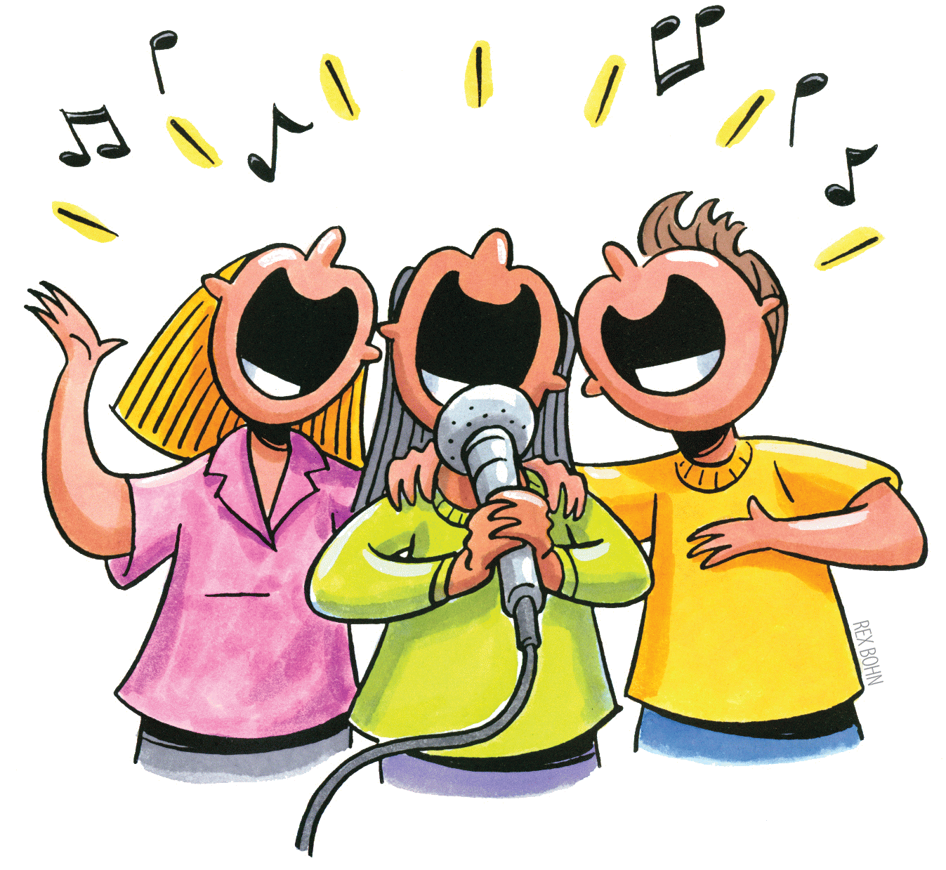
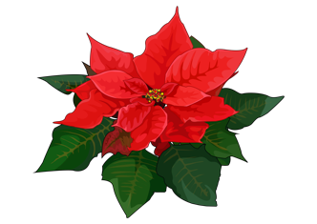
hablar / escuchar
Hablas con tu compañero sobre las vacaciones de Navidad.
Persona A habla: lee las frases en inglés. Debe decir las frases en español con vamos, vais o van según la persona.
Persona B escucha: marca ‘nosotros’ (vamos a…), ‘vosotros’ (vais a…) o ‘ellos’ (van a...) y escribe la actividad en inglés.
Ejemplo:
Vamos a cantar canciones de Navidad en la plaza.
Persona A
Persona B
¿Quién? | ¿Quién?
we | you all | they | el plan (en inglés)
1) We are going to sing Christmas songs in the square.
sing Christmas songs in the square
Notes:
Timing: 10 minutes
Aim: to produce and understand sentences using ir + a + infinitive (for future plans) in the oral modality
Procedure:
Student A looks at their card and translates the sentences into English, focusing on using the correct form of ir + a + infinitive, depending on the person on the prompt card (‘I’ or ‘s/he’)
Student B notes down who their partner is talking about and translates the plan/activity into English.
Students swap roles.
The cards are shown on the next two slides which should not be shown during the activity.
Answers are shown on the slide after that for both students.

Slide 22
Persona A
We are going to play the guitar for my family.
They are going to break the piñata.
They are going to leave the shoes next to the door.
You all go to the market to buy a Christmas flower.
They go to the shops to buy clothes for winter.
We are going to eat a large quantity of food.
 | ¿Quién?
 | we | you all | they | el plan (en inglés)
1
2
3
4
5
6
Notes:
DO NOT SHOW DURING ACTIVITY
Target answers:
Vamos a tocar la guitarra para mi familia.
Van a romper la piñata.
Van a dejar los zapatos al lado de la puerta.
Vais al mercado para comprar una flor de Navidad.
Van a las tiendas para comprar ropa para el invierno.
Vamos a comer una cantidad grande de comida.

Slide 23
Persona B
We are going to buy a grey t-shirt for my dad.
We go to the church at midnight.
They are going to leave the shoes under the tree.
You all are going to spend so much money!
You all are going to watch Christmas programmes on the television.
They go to a restaurant to eat chicken and rice.
 | ¿Quién?
 | we | you all | they | el plan (en inglés)
1
2
3
4
5
6
Notes:
DO NOT SHOW DURING ACTIVITY
Target answers:
Vamos a comprar una camiseta gris para mi padre.
Vamos a la iglesia a medianoche.
Van a dejar los zapatos debajo del árbol.
¡Vais a gastar tanto dinero!
Vais a ver programas de Navidad en la televisión.
Van a un restaurante para comer pollo y arroz.

Slide 24
Respuestas
Persona A
Persona B
 | ¿Quién?
 | we | you all | they | el plan (en inglés)
1
2
3
4
5
6
 | ¿Quién?
 | we | you all | they | el plan (en inglés)
1
2
3
4
5
6
play guitar for my family
buy a grey t-shirt for my dad.
go to church at midnight
break the piñata
leave shoes next to the door
leave the shoes under the tree
go to the market to buy a Christmas flower
spend so much money
go to the shops to buy clothes for the winter
watch Christmas programmes on TV
eat a large quantity of food
go to a restaurant to eat chicken and rice
Notes:
SHOW DURING FEEDBACK

